Slide 1
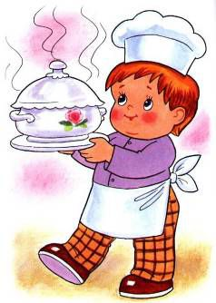
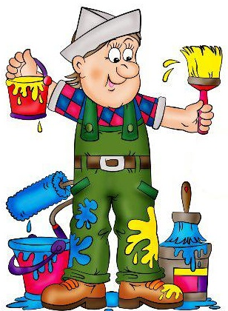
Все профессии нужны, все профессии важны

Slide 2
Профессия – это основное занятие человека, его трудовая деятельность.
Профессия — это труд, которому человек посвящает свою жизнь.

Slide 3
Трудится Земля.
Сколько нужного на свете
Люди делают вокруг:
Те плетут морские сети,
Те с рассветом косят луг,
Варят сталь, штурмуют космос,
За станком в цеху стоят,
Миллионы умных взрослых
Учат грамоте ребят,
Кто - то нефть в тайге качает
Из глубин земных пластов,
А другие листья чая
Аккуратно рвут с кустов.
Ежедневно дел в достатке
Для тебя и для меня.
Будет все всегда в порядке,
Если трудится Земля

Slide 4
Ребята, вы догадались, о чем сегодня мы будем говорить?
Профессия - это основное занятие человека, его трудовая деятельность.
- В мире насчитывается более 40.000 профессий. Но каждая профессия важна по-своему.
1-й ученик: Прекрасных профессий на свете не счесть,
И каждой профессии - слава и честь!
2-й ученик: А всё начинается в школе за партой,
И классной доски, и над контурной картой.
С нелёгкой задачки, с домашних заданий-
К вершинам труда и отважных дерзаний.
3-й ученик: Сегодня ты школьник, а завтра-рабочий,
Геолог, учёный, моряк или зодчий.
Для каждого нужное дело найдётся,
Кто с детства всерьёз за работу берётся.

Slide 5
«Правила работы в группе»
Слушай, что говорят другие.
Называйте друг друга только по имени.
Говори спокойно, ясно, только по делу.
В разговоре используй только вежливые слова.
Помогай товарищам, если они об этом просят.

Slide 6
1. Задание
- У каждой команды должно быть название.
Сложив из кусочков картинку, вы узнаете название своей группы.
(Выставляется карточка с названием каждой группы: повара, учителя, пожарные, спасатели, врачи, парикмахеры)

Slide 7
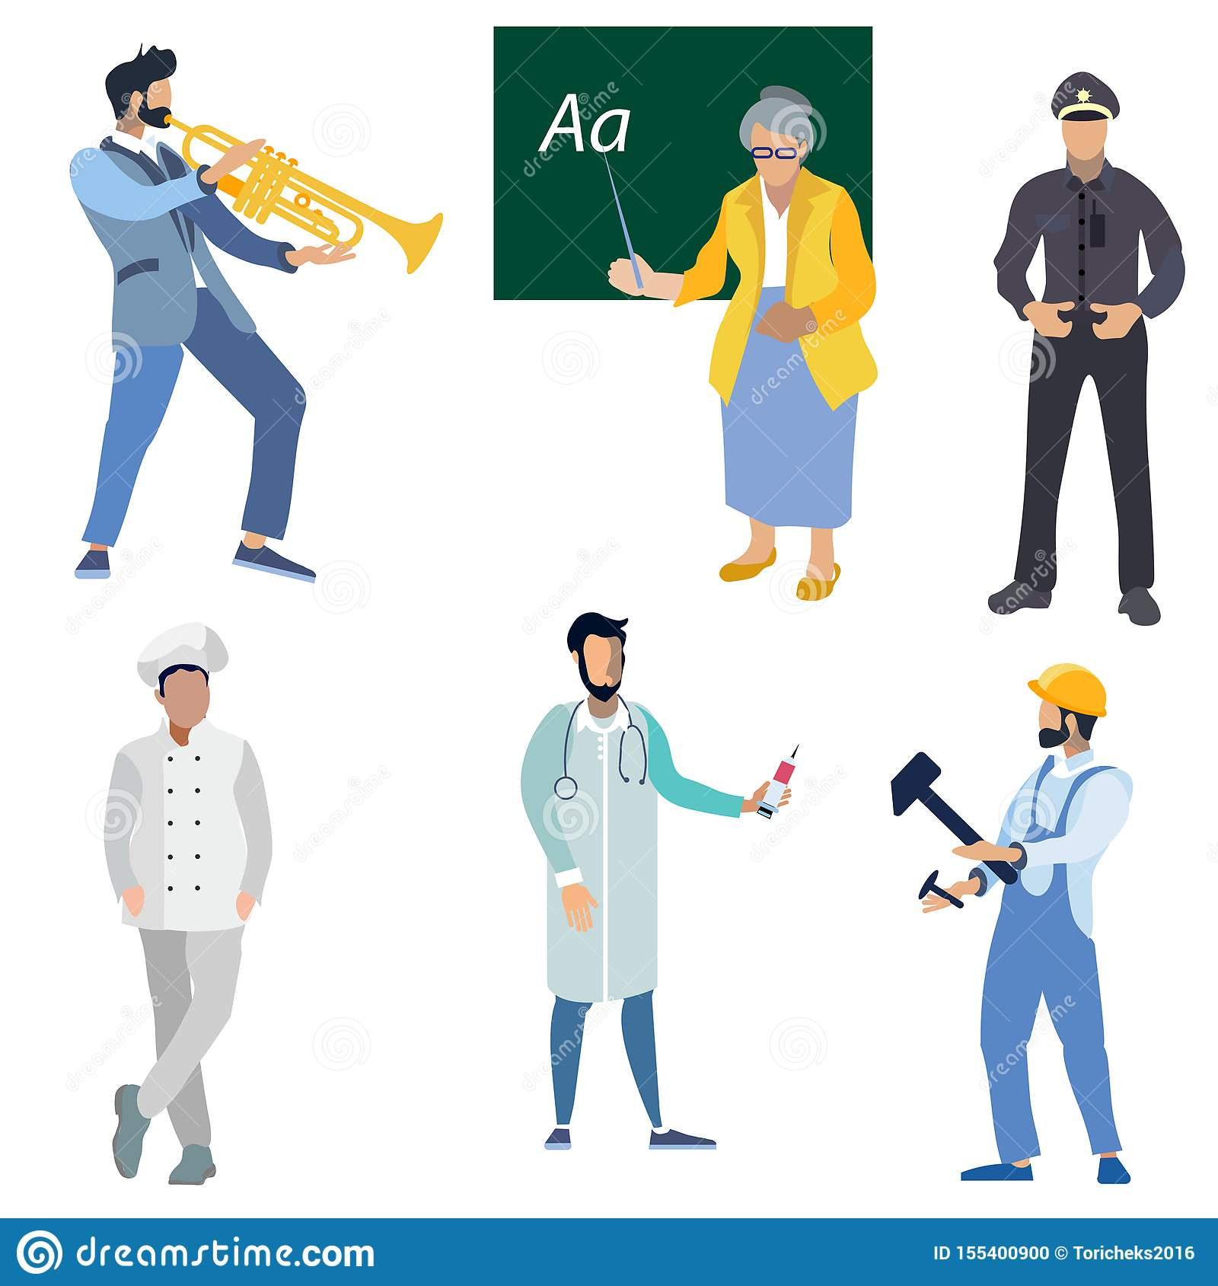
2.Задание Загадки.
У этой волшебницы,
Этой художницы,
Не кисти и краски,
А гребень и ножницы.
Она обладает
Таинственной силой:
К кому прикоснётся,
Тот станет красивый.(парикмахер)
Мелом пишет и рисует,
И с ошибками воюет,
Учит думать, размышлять,
Как его, ребята, звать?(учитель)
Если где-то наводненье, Извержение вулкана, Взрыв, обвал, землетрясенье, - Будет папа неустанно Пострадавших выручать И в беде им помогать. (спасатель)

Slide 8
Учитель!
Учитель! Выше званья нет на свете.
Он самый нужный в жизни человек!
Несет он детям знаний свет,
И славим мы его из века в век!
Нет должности выше, почетней и чище,
Чем должность обычная-
Школьный учитель!

Slide 9
Ответы хором не принимаются. Хочешь ответить – руку подними.
Громко кашляет Серёжа. У него бронхит, похоже. В поликлинику звонят, А Серёже говорят: — Ты не бойся и не плачь – К тебе едет добрый… (врач)
Скажите, кто так вкусно Готовит щи капустные, Пахучие котлеты, Салаты, винегреты, Все завтраки, обеды?(Повар)
Весёлая работа, Завидно от души! Свисти, когда охота, Да палочкой маши! (Полицейский)

Slide 10
Спасатель, Полицейский
Спасатель — профессия важная, И он всегда молодец! С опасностями справляется, Спасает отлично людей!(Индира)
Полицейский защищает Нашу честь и наш покой, И на службу заступает В час дневной и в час ночной.(Айдар)

Slide 11
3. «Слова рассыпались» - собери название профессии
нимашист - _____________ чрав - ________________ липоскийцей - ___________ тельчиу -________________ | тельстрои-______________ тёрка -_________________ лярам -_________________ давецпро-_______________
карьпе -_________________ варпо- __________________ тербухгал -______________ тьедовил - ______________ | тридас - _________________ ржосот – ________________ пцеве - __________________ хапсут - _________________
гаркоче – _______________ локниог – _______________ саскри – ________________ водатак – _______________ | тордуккон – _____________ логгео – ________________ нарверете – ______________ никдвор – _______________

Slide 12
Игра «Собери пословицу»
Труд кормит, | отдых не сладок.
Дело | большого безделья.
Без труда и | а лень портит.
Маленькое дело лучше | мастера боится.
Без труда не вытащишь | труда нет плода.
Без хорошего | тот не ест.
Кто не работает, | все перетрут.
Терпенье и труд | и рыбку из пруда.

Slide 13
. Игра «Кому принадлежит фраза».
-Ребята, догадайтесь, человеку какой профессии принадлежит фраза. (Отвечаем полным ответом «Фраза как вас постричь – принадлежит парикмахеру».) «Оплатите, пожалуйста, проезд» «Дети, здравствуйте, откройте учебники на странице 45.» «Сегодня я буду рисовать пейзаж.» «Какие пуговицы пришить на эту блузку?» «Сколько килограммов вам взвесить?»

Slide 14
Физкультминутка
«Если хочется тебе, то делай так!» 1.Хочешь стать ты гитаристом, делай так… Хочешь стать ты пианистом, делай так… Если нравится тебе, то и другим ты покажи, Если нравится тебе, то делай так… 2. Хочешь стать ты маляром, то делай так… Хочешь поваром ты быть, то делай так… Если нравится тебе, то и других ты научи, Если нравится тебе, то делай так…

Slide 15
«Волшебный ящик»
- У меня в руках волшебный ящик, в котором лежат предметы. Вы должны сказать человеку, какой профессии этот предмет необходим.
(калькулятор, руль, кастрюля, фен, градусник, метр, краски),

Slide 16
Итог занятия. Рефлексия.
- Вот и закончилось наше путешествие. Ребята, ответили мы на вопросы, которые ставили в начале занятия? Что нового вы узнали? Что понравилось? Что пригодится в жизни?
-Запомните, трудиться должны все, пусть в меру своих сил и состояния здоровья. Труд облагораживает человека, кормит и одевает. Все профессии важны, все профессии нужны. Профессий много на Земле, Но выбирай, любя.
Решай, мой друг, кем быть тебе,
Верь, каждая важна.

Slide 17
У вас на партах лежат цветочки. Вы должны написать на цветочке название профессии, которую вы хотите выбрать в будущем.
Наклейте цветочки на поляну «Будущих профессий 2 «Б».

Slide 18
Профессий много на Земле, Но выбирай, любя.
Решай, мой друг, кем быть тебе,
Верь, каждая важна.

Slide 19
Подготовила учитель дополнительного образования: Сарбашева Фазика Султанмуратовна.

